Slide 1
Valec
9. ročník

Slide 2
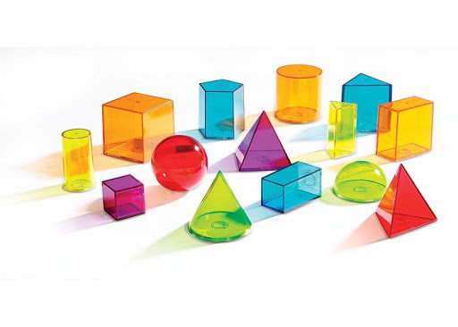
Čo sme sa už učili:
Každému telesu vieme vypočítať povrch a objem.
Povrch telesa je súčet obsahov jeho podstáv a plášťa.
Objem telesa je súčin obsahu podstavy a výšky telesa.

Slide 3
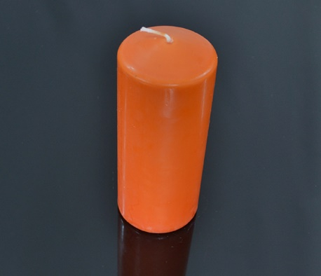
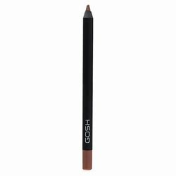
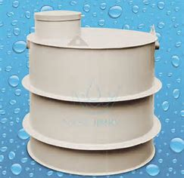
Valec
V bežnom živote sa vyskytuje veľa vecí a predmetov, ktoré majú valcovitý tvar, napr.:
- nádrže na tekutiny
- stĺpy
- hrnce, sudy, odpadkové koše
- sviečky
- rolka papiera, ceruzka, pero...

Slide 4
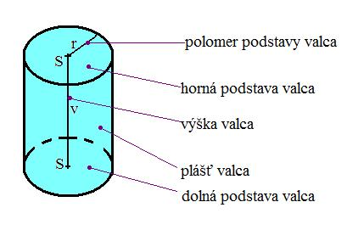
Základné pojmy
Podstavy valca – sú kruhy s rovnakým polomerom
Plášť valca – tvorí obdĺžnik, dĺžka jeho strany pri podstavách sa rovná obvodu kruhovej podstavy a druhá stany obdĺžnika je výška valca
Výška valca – je vzdialenosť jeho podstáv

Slide 5
Povrch valca
Povrch valca vypočítame tak, že spočítame obsahy oboch podstáv a obsah plášťa
S = 2. π.r² + 2. π.r.v

Slide 6
Objem valca
Objem valca je súčin obsahu podstavy a výšky valca (r- polomer, v-výška)
V = π. r².v

Slide 7
Vyskúšajme sa!

Slide 8
1. Vypočítaj objem a povrch valca s výškou 3 cm a polomerom podstavy 2 cm.
Riešenie:
Stručný zápis:
r=2 cm
v=3 cm
V=?
S=?
π=3,14
V = π. r².v S = 2. π.r² + 2. π.r.v
V = 3,14 . 2².3 S = 2.3,14.2² + 2.3,14.2.3
V = 3,14.4.3 S = 25,12 + 37,68
V = 37,68 cm³ S = 62,8 cm²
Objem valca je približne 37,68 cm³ a povrch valca je približne 62,8 cm².

Slide 9
Vypracujte nasledujúce úlohy:
Zistite o čísle π na internete viac informácií a napíšte ich do zošita.
Vypočítajte objem a povrch valca s výškou 4 cm a polomerom podstavy 2 cm.
Vypočítajte objem a povrch valca s výškou 1,5 cm a polomerom podstavy 3 cm.
Váza tvaru valca má objem V = 1 liter. Vypočítajte výšku vázy, ak jej podstava má obsah 0,5 dm² . (1 liter = 1 dm² )
Vypočítajte polomer podstavy valca, ak sa obsah jeho podstáv rovná 12,56 cm² .

